Slide 1


1.一言不合就大哭大闹，
性子特别急，该怎么办？
老师：琚晓燕

Slide 2


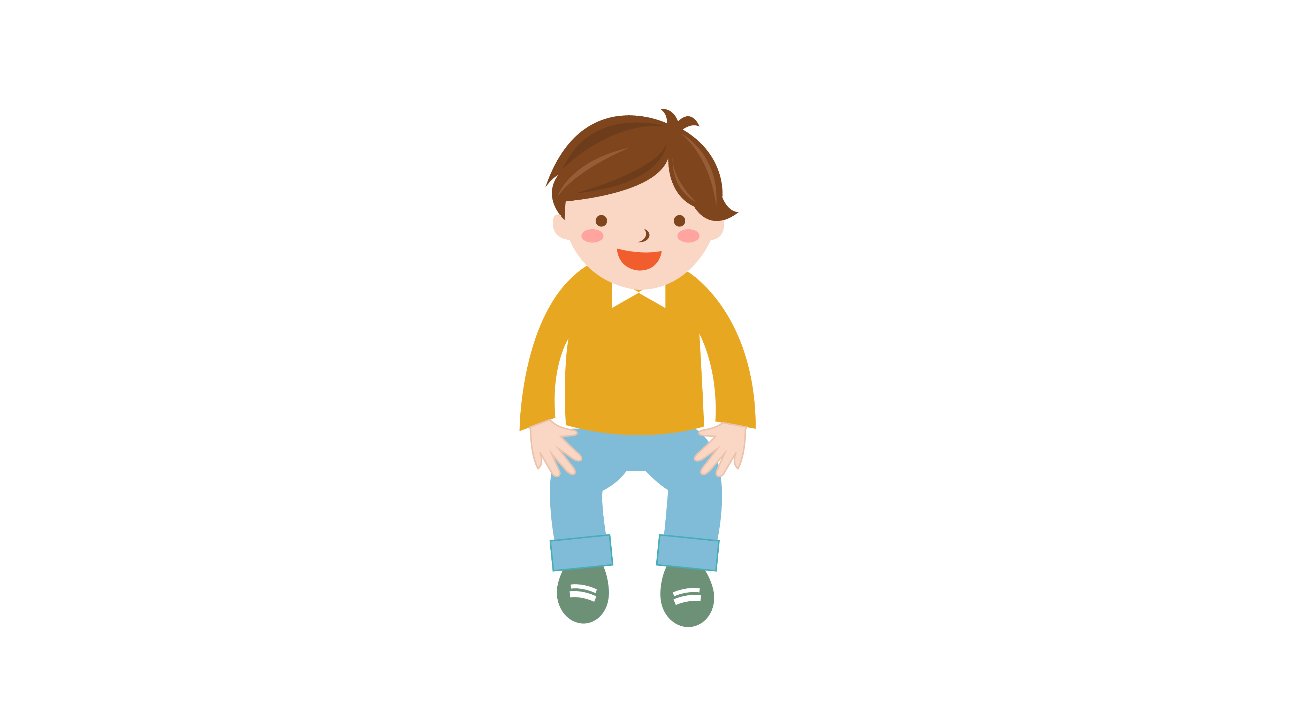
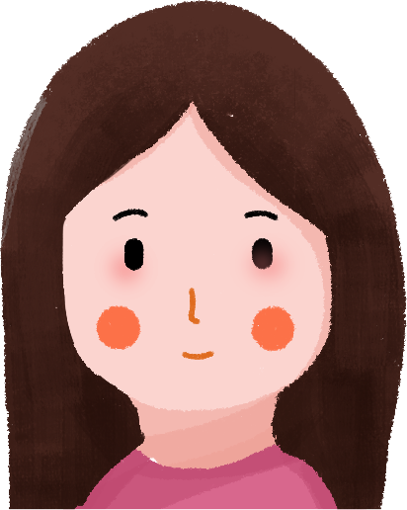
脑科学的解释
案例故事
孩子：我想要汽车。
妈妈：不买！不买！
孩子：满地打滚……
妈妈：生气地一把拽走！
一言不合就大哭大闹，该怎么办？

Slide 3


PART 01
脑科学的解释

Slide 4
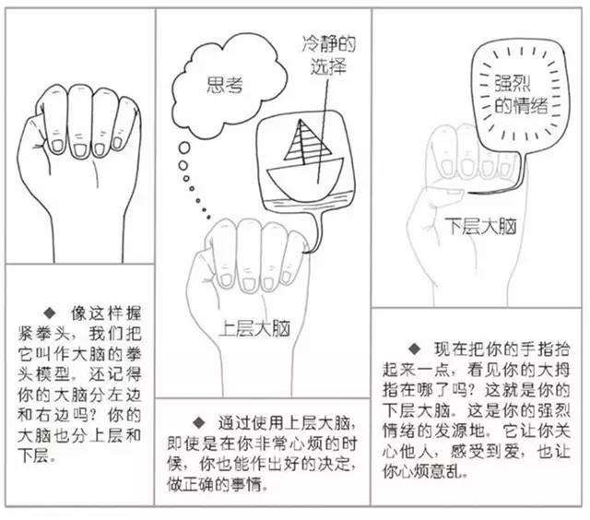
脑科学的解释
脑科学的解释
像这样握紧拳头，我们把它叫作
大脑的拳头模型
上层脑
下层脑
大脑的拳头模型

Slide 5
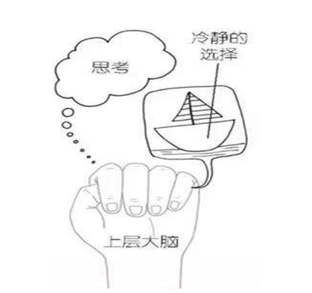

脑科学的解释
通过使用上层大脑，即使事在你非常心烦的时候，你也能作出好的决定，做正确的事。

Slide 6

脑科学的解释
现在把你的手指抬起来一点，看见你的大拇指在哪了吗？
这就是你的下层大脑，这是你强烈情绪的发源地。他让你关心他人，感受到爱，也让你心烦意乱。

Slide 7
脑科学的解释
进化程度更高
高级分析和思维
原始脑，负责基本功能
自动化的反应和冲动
上层脑
下层脑
明智的决策
对身体和情绪的控制
二十几岁才能发育完善
强烈的情感：恐惧愤怒
孩子一出生就发育完善
上层脑和下层脑的功能

Slide 8

脑科学的解释
上层脑未发育完善
更容易发脾气

Slide 9


如何促进大脑的整合？
在上脑和下脑之间搭楼梯
1
2
先回应下层脑--舒缓情绪
再邀请上层脑---理性思考

Slide 10
PART 02
情绪管理训练3步骤

Slide 11
情绪管理训练3步骤
停下手中的事情
停下头脑中的教养任务
停
觉察孩子的情绪
停下自己的情绪
感受孩子的情绪

Slide 12
情绪管理训练3步骤
接纳情绪，不讲道理，不批判
说
对情绪命名
共情孩子
对想法共情：
你很喜欢那辆玩具车，很想要，是吗？
对情绪共情：
妈妈不答应买，你感到很生气。

Slide 13
情绪管理训练3步骤
明确告诉孩子，哪些行为是不可接受的
做
引导孩子
合理解决问题
引导孩子说出解决问题的方案
区分情绪和行为
（情绪可以被认可，但有些行为是坚决不可以的）

Slide 14
需要注意的点
先：严厉告诉孩子这样的行为不可以。
孩子出现不可接受行为时
再：进行情绪管理。
要敏感的觉察孩子情绪，停下手中的事情。
孩子回家情绪不对劲儿时
引导孩子说出相关的事情和情绪。

Slide 15
PART 03
总 结

Slide 16
总 结
01
03
情绪管理三步骤：停说做
先情绪，后逻辑
最后解决问题
大哭大闹，性子急
怎么办？
无条件接纳孩子的情绪
有条件接纳孩子的行为
让上层脑和下层脑得到更多的协作和整合
02
04

Slide 17

感谢各位聆听
更多课程 扫码关注
老师：琚晓燕

